Slide 1


UNIVERSIDAD AUTONOMA DEL ESTADO DE MEXICO
Unidad Académica Profesional Tianguistenco
INGENIERIA EN PLASTICOS
Unidad de Aprendezaje:
Ingeniería de Calidad y Metrología
«Unidad I La Organización y Administración de la Calidad en el lugar de Trabajo con el uso de la ley Federal de Metrología »
Elaborado Por:
Mtro. Raúl Méndez Ramírez
Marzo 2018

Slide 2
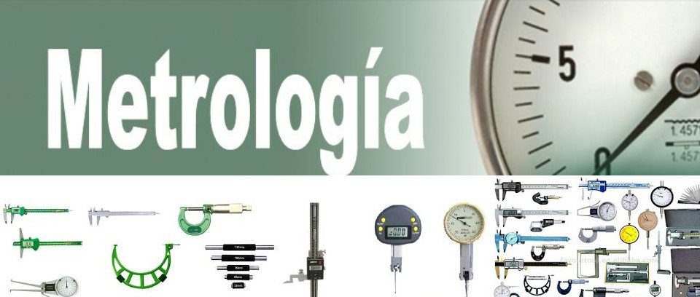
Unidad I
La organización y Administración de la Calidad en el Lugar de Trabajo con el uso dela ley Federal de Metrología
Figura 1.- Metrología (Instrumentos)

Slide 3

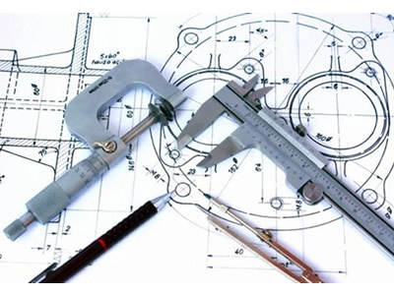
Contenido
Norma De Calidad
1.1 Sistema de Calidad
1.2 Manual de Calidad
1.3 Auditorias de Calidad
1.4 Historia de la Calidad
1.5 Ley Federal de Metrología
1.6 Conceptos Internacionales de Metrología
1.7 Incertidumbres y Su Clasificación
1.8 Referencias Bibliográficas
Figura 2.- Ley
Figura 3.- Metrología, Instrumentos de medición

Slide 4

Guion Explicativo de Unidad de Aprendizaje
El objetivo de la Unidad I «La Organización y Administración de la Calidad en el lugar de Trabajo con el uso de la ley Federal de Metrología» es conocer todas las normas, el sistema que rigen a la calidad, un manual de calidad y como se puede formar y realizar uno en un determinado momento, auditorias e historia que rigen a la calidad, su inicio, así como las leyes, conceptos e incertidumbres de la Metrología, es importante conocer toda esta información ya que nos forma como buenos Ingenieros de Calidad y Metrología en un área de trabajo, para ello la siguiente presentación muestra un contenido de la unidad I de Aprendizaje.
Figura 4.- Objetivo de Aprendizaje

Slide 5

Ingeniería de Calidad y Metrología
1.- Norma De Calidad
¿Qué es?
Es un papel, establecido por consenso y aprobado por un organismo reconocido (nacional o internacional), que se proporciona para un uso común y repetido, una serie de reglas, directrices o características para las actividades de Calidad o sus resultados, con el fin de conseguir un grado óptimo de orden en el contexto de la calidad. (Gestiopolis, 2002)
Figura 5.- Norma de Calidad

Slide 6

Principales Organizaciones Internacionales de Normas
ISO ( Organización Internacional de Estándares)
La Organización Internacional de Normalización (ISO) es una federación mundial de organismos nacionales de normalización ( Comités miembros de la ISO) . Los comités técnicos de la ISO se encargan por lo general de la elaboración de normas internacionales. (Gestiopolis, 2002)
Figura 6.- Organización Internacional de Estándares

Slide 7

IEC – International Electric Comisión – Comisión Electrotécnica Internacional, Organismos de las Naciones Unidas. (Gestiopolis, 2002)
Figura 7.- International Electric Comisión.

Slide 8
Las normas ISO 9000:2000
Son las normas de calidad establecidas en el año 2000 y son el instrumento ideal para establecer un sistema de gestión de la calidad en una organización (Ramos, 2015)
ISO 9001
ISO 9004
Estructura de la Serie ISO
ISO 9000
NTC ISO 9001: Sistema de Gestión de Calidad. Requisitos
NTC ISO 9004: Recomendaciones Para la mejora del desempeño.
NTC ISO 9000:
Directrices para la Auditoria medioambiental y de la calidad
Diagrama 1.- Estructura de la Serie ISO 9000:2000

Slide 9

Utilidad de las Normas
Ayudar al empresario a manejar su negocio de manera consistente.
Lo concentran en aquellas áreas que afectan su negocio y el de sus clientes, como: revisión de Contratos, Atención de Quejas y Reclamos, para mencionar apenas dos aspectos.
Asegurar que el empresario y su equipo conozcan como funcionan todas las partes de su negocio.
Lograr una administración transparente. Y lo más sorprendente de todo es que ayudan a aumentar las ganancias de la empresa. No solamente hace con que productos de mala calidad se vuelvan buenos si no que también se sepan las razones de la mala calidad. (Gestiopolis, 2002)
Figura 9 .- Utilidad de Normas

Slide 10
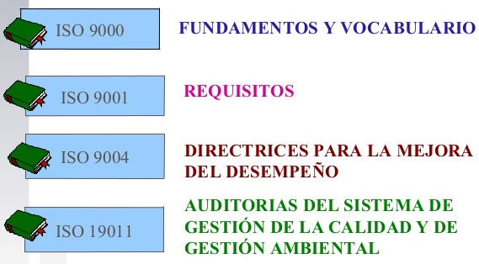
Las normas ISO 9000:2008
Proporciona principios y terminología de los directrices que consideran tanto la sistemas de gestión de calidad. eficacia como la eficiencia del ISO 9001:2008 que especifica sistema de gestión de la calidad. los requisitos para los sistemas Su objetivo es la mejora en el de gestión aplicables a toda desempeño de la organización (Gestiopolis, 2002)
Figura 10 .- Estructura de La Norma ISO 9000: 2008

Slide 11

Ingeniería de Calidad y Metrología
1.1.- Sistema De Calidad
¿Qué es?
El esqueleto de este sistema esta en la documentación. En este aparte se relacionan los documentos que constituyen el sistema, es decir, el manual de calidad, el manual de procedimientos, instrucciones de trabajo y registros de calidad. (Ramos, 2015)
Figura 11 .- Sistema de Calidad

Slide 12




Diagrama 2.- Sistema de Calidad
Sistema de Calidad
Políticas y Objetivos de la Calidad
Manual de Calidad
Documentos:
Apoyo
Registros de Calidad

Slide 13

Normas ISO en Sistema de Calidad
La ISO 9000:2008
Es una estructura válida para diseñar e implantar cualquier sistema de gestión, no solo el de calidad, e incluso, para integrar diferentes sistemas.
Presenta el concepto de mejora continua. Se insiste en que el sistema de gestión de la calidad tiene que ser algo dinámico que se va enriqueciendo continuamente alimentado por la satisfacción/insatisfacción de los clientes y por sus diferentes demandas a lo largo del tiempo. (Ramos, 2015)
Figura 12.- ISO 9000:2008

Slide 14

La norma ISO 9004:2008
Junto con la norma ISO 9001:2000. Forman ambas el ya denominado “par consistente de normas” que nos van a permitir establecer un sistema adaptado a nuestra actividad, que sea fuerte y que contemple lo antes indicado: eficiencia y eficacia. (Ramos, 2015)
Figura 13.- ISO 9004:2008

Slide 15
SISTEMA DE CALIDAD
Alta Dirección
Acción Correctiva
Acción Preventiva
Elimina causa de Inconformidad
Grupo que Organizan
Situación Impotencial
Cliente
Calidad
Eficiencia
Cumple con los requisitos
Quien recibe
Resultado Alcanzado
Diagrama 3.- Sistema de Calidad

Slide 16

Ingeniería de Calidad y Metrología
1.2.- Manual de Calidad
¿Qué es?
Es el documento guía del Sistema de Gestión de Calidad (SGC), desarrolla todos los epígrafes de la Norma ISO 9001 aplicándolos a la organización e incluye todos los procedimientos y normas que se aplican en el SGC (Colombia, 2014)
Figura 14.- Manual de Calidad

Slide 17

El Manual de Calidad
Contiene la descripción detallada de todo el Sistema de Gestión de Calidad de la Organización, manual de consulta básico para la implantación, mantenimiento y mejora continua del SGC (Colombia, 2014)
El objetivo del Manual de Calidad
Es facilitar una descripción Sistema de Gestión de la Organización, que sirva de referencia para la aplicación de este sistema y se complemente con el conjunto de documentación del sistema (Colombia, 2014)
Figura 15.- Manual de Calidad

Slide 18
Requisitos Para Realizar un Manual de Calidad
Único
Debe haber Un solo Manual de Calidad
Alcance
explicando en detalles cualquier exclusión y su justificación
Organización
definir el contenido necesario para satisfacer los requisitos legales y reglamentarios,
Información Completa
Nombre, ubicación, medios de comunicación, su línea de negocios, antecedentes, historia y tamaño.
Diagrama 4.- Requisitos para un Manual de Calidad

Slide 19
Contenido de un Manual de Calidad
Anexos
Titulo y Alcance:
Organización del Manual
Tabla de Contenidos: Índice del manual
Descripción del Sistema de Gestión de la Calidad
Revisión Aprobación, y modificación: Cumplimentados
Manual de Calidad
Referencias:
Política y Objetivos de Calidad: Metas de Calidad
Organización, Responsabilidad y Autoridad
Diagrama 5.- Contenido para un Manual de Calidad

Slide 20
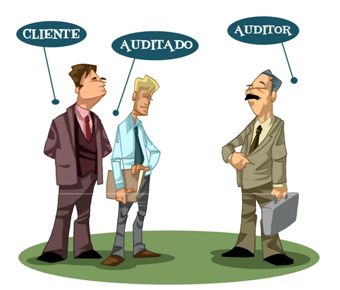
Ingeniería de Calidad y Metrología
1.3.- Auditorias de Calidad
¿Qué es?
«Proceso sistemático, independiente y documentado para obtener evidencias de la auditoría (registros, declaraciones de hechos o cualquier otra información) y evaluarlas de manera objetiva con el fin de determinar la extensión en que se cumplen los criterios de auditoría (conjunto de políticas, procedimientos o requisitos utilizados como referencia)". (Cabrera, 2016)
Figura 16.- Auditoria

Slide 21

Clasificación de Auditorias
Auditoría interna o de primera parte: se realiza por miembros de la
propia organización o por otras personas que actúan de parte de ésta,
para fines internos. Proporcionan información para la dirección y para las
acciones correctivas, preventivas o de mejora.
• Auditoría externa o de segunda parte: se realiza por los clientes de la
organización o por otras personas que actúan de parte de éste, cuando
existe un contrato. Proporcionan confianza al cliente en la organización
suministradora.
• Auditoría externa o de tercera parte: se realiza por organizaciones
competentes de certificación para obtener la certificación del sistema de
gestión de calidad. Proporcionan confianza a los clientes potenciales de la
organización. (Cabrera, 2016)
Figura 17.- Auditoria

Slide 22

Cualquier organización necesita realizar auditorías internas:
Para verificar que el sistema de la calidad está implantado y cumple continuamente con los requisitos especificados.
• Para establecer la eficacia y la eficiencia del sistema en la consecución de los objetivos de la calidad establecidos.
• Para dar confianza a los clientes de la organización de que la misma dispone de una herramienta de autoevaluación que asegura la consecución de las características de la calidad de sus procesos, productos/servicios.
• Para facilitar la inscripción en un registro del sistema de la calidad de la organización con referencia a una norma internacional.
• Para dar cumplimiento a lo señalado por los requisitos de las normas internacionales de carácter contractual en sus relaciones con los clientes (Cabrera, 2016)
Figura 18.- Auditorias Internas

Slide 23
Ingeniería de Calidad y Metrología
1.4.- Historia de la Calidad
¿Qué es?
Los primeros estudios sobre la calidad se hicieron en los años 30 antes de la Segunda guerra Mundial, la calidad no mejoró sustancialmente, pero se hicieron los primeros experimentos para lograr que ésta se elevará, los primeros estudios sobre calidad se hicieron en Estados Unidos. En el año de 1933 el Doctor W. A. Shward, de los Bell Laboratorios, aplicó el concepto de control estadístico de proceso por primera vez con propósitos industriales; su objetivo era mejorar en términos de costo-beneficio las líneas de producción el resultado fue el uso de la estadística de manera eficiente para elevar la productividad y disminuir los errores, estableciendo un análisis específico del origen de las mermas, con la intención de elevar la productividad y la calidad. (Valdez, 2017)

Slide 24
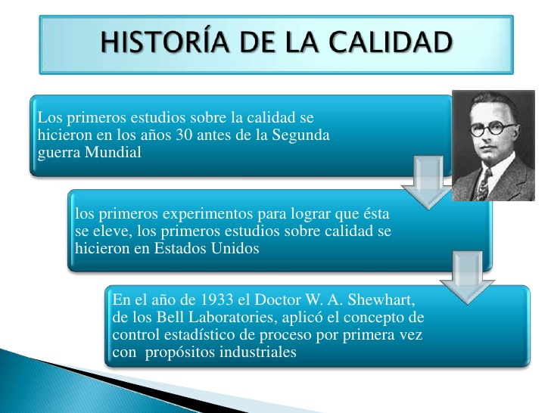
Cuando en 1939 estalló la Segunda Guerra Mundial, el control estadístico del proceso se convirtió poco a poco y paulatinamente en un arma secreta de la industria, fue así como los estudios industriales sobre cómo elevar la calidad bajo el método moderno consistente en el control estadístico del proceso llevó a los norteamericanos a crear el primer sistema de aseguramiento de la calidad vigente en el mundo. El objetivo fundamental de esta creación era el establecer con absoluta claridad que a través de un sistema novedoso era posible garantizar los estándares de calidad de manera tal que se evitara, sobre todo, la pérdida de vidas humanas; uno de los principales interesados en elevar la calidad y el efecto productivo de ésta fue el gobierno norteamericano y especialmente la industria militar de Estados Unidos, para los militares era fundamental el evitar que tantos jóvenes norteamericanos permanecieran simple y sencillamente porque sus paracaídas no se abrían. (Valdez, 2017)
Figura 19.- Auditorias Internas

Slide 25

Ingeniería de Calidad y Metrología
1.5.- Ley Federal de Metrología
¿Qué es?
Establece las disposiciones de orden público y de interés social en materias como Metrología, Normalización, Certificación, Acredita miento y Verificación. (Mercado, 2001)
Figura 20.- Ley Federal de Normalización y Metrología

Slide 26

¿Qué establece la Ley Federal de Metrología?
Se establece el sistema general de unidades de medida, conceptos de metrología, requisitos para la fabricación, importación, reparación, venta, verificación y uso de instrumentos para medir y patrones de medida, la obligatoriedad de la medición para transacciones comerciales e indicación de contenido neto. Instituir el Sistema Nacional de Calibración, crear el Centro Nacional de Metrología. También, se transparenta y se promueve la elaboración y observancia de norma oficiales mexicanas y normas mexicanas; se instituye la Comisión Nacional de Normalización, el procedimiento para elaborar las normas oficiales mexicanas, establecer el sistema nacional de acreditación. (Mercado, 2001)
Figura 21.- Ley Federal de Normalización y Metrología

Slide 27

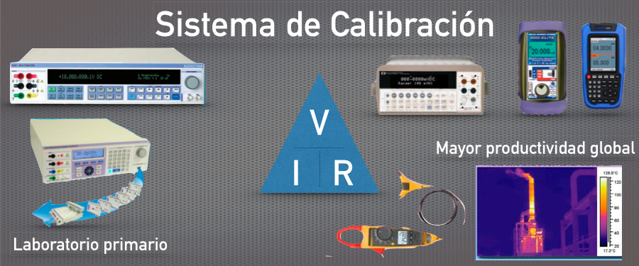
Esta Compuesto Por:
En su título segundo Metrología, la ley establece el sistema general de unidades de medida, de los instrumentos para medir, la medición obligatoria de las transacciones, del Sistema Nacional de Calibración y del Centro Nacional de Metrología. La anterior información facilita el intercambio comercial al establecer la base común de medidas, la difusión de la exactitud de la medición y el responsable nacional de los patrones de medida. (Salinas, 2009)
Figura 22.- Ley Federal de Normalización y Metrología y Sistema Nacional de Calibración

Slide 28


El título tercero Normalización establece las disposiciones para las actividades de normalización desde la integración del Programa Nacional de Normalización por la Comisión Nacional de Normalización, instituir los comités consultivos nacionales de normalización, el proceso para el desarrollo y la finalidad de las Normas Oficiales Mexicanas, el proceso y la finalidad de las Normas Mexicanas elaboradas por Organismo Nacionales de Normalización, así como la importancia de la observancia de las normas. (Salinas, 2009)
Figura 23.- Ley Federal de Normalización y Metrología y Normas Mexicanas

Slide 29

El título cuarto, de la acreditación y determinación del cumplimiento, establece las disposiciones para los temas de acreditación y aprobación de la entidad de acreditación, los laboratorios de ensaye y de calibración, unidades de verificación y organismos de certificación de productos y sistemas de gestión (Salinas, 2009)
Figura 24.- Sistema de Gestión

Slide 30

El título quinto de la Ley, se refiere a la verificación. Este capítulo establece las disposiciones de verificación y vigilancia para los establecimientos que proporcionan productos o servicios. Las organizaciones que cumplan dichas disposiciones, estarán conformes con las normas. (Salinas, 2009)
Figura 25.- Verificación

Slide 31

En su título sexto, establece los incentivos, sanciones y recursos para las organizaciones involucradas con esta ley. Se establecen las disposiciones para el Premio Nacional de Calidad. Este premio se otorga como reconocimiento al desempeño de la calidad de las organizaciones. (Salinas, 2009)
Figura 26.- Recursos para las Organizaciones

Slide 32
Ingeniería de Calidad y Metrología
1.6.- Conceptos Internacionales de Metrología
Reglas terminológicas
Las definiciones y términos dados en esta tercera edición, así como sus formatos, son conformes, en la medida de lo posible, con las reglas terminológicas expuestas en las normas ISO 704, ISO 1087-1 e ISO 10241. En particular, aplica el principio de sustitución por el que en toda definición es posible reemplazar un término referido a un concepto definido en el VIM por la definición correspondiente, sin introducir contradicción o redundancia alguna. (López, 2011)
Número de referencia
Los conceptos que figuran tanto en la segunda como en la tercera edición tienen un doble número de referencia. El número de referencia de la tercera edición está impreso en negrita, mientras que el número de referencia de la segunda edición está impreso entre paréntesis, en letra normal. (López, 2011)

Slide 33
Sinónimos
Se permiten varios términos para un mismo concepto. Si existe más de un término se prefiere el primero, que será utilizado a lo largo del VIM, en la medida de lo posible.
Caracteres en negrita
Los términos empleados para definir un concepto están impresos en negrita. En el texto de una definición determinada, los términos correspondientes a conceptos definidos en otra parte del VIM están también impresos en negrita en su primera aparición.
Comillas
En esta versión en español las comillas se emplean para enmarcar conceptos, términos y citas
Signo decimal
La Conferencia General de Pesas y Medidas ha aceptado el uso, tanto de la coma como del punto en la línea, como separadores decimales. En esta versión en español, el signo decimal es la coma en la línea. Esta decisión es convencional y se reconoce que en la mayor parte de los países latinoamericanos el separador decimal es el punto en la línea.

Slide 34
“Medida” y “medición”
La palabra “medida“ puede tener distintos significados en lengua española. Por esta razón, este término no se emplea aislado en el presente Vocabulario. Por la misma razón se ha introducido la palabra “medición” para describir la acción de medir. La palabra “medida” interviene sin embargo numerosas veces para formar términos de este Vocabulario de acuerdo con el uso corriente, sin provocar ambigüedad. Se puede citar, por ejemplo: instrumento de medida, aparato de medida, unidad de medida, método de medida.
Símbolo de igualdad por definición
El símbolo := significa “por definición igual a”, como se indica en las series de normas ISO 80000 e IEC 80000.
Intervalo
El término “intervalo” y el símbolo [a; b] se utilizan para representar el conjunto de los números reales x tales que a ≤ x ≤ b, donde a y b > a son números reales. El término “intervalo” es utilizado aquí para “intervalo cerrado”. Los símbolos a y b indican los extremos del intervalo [a; b].

Slide 35
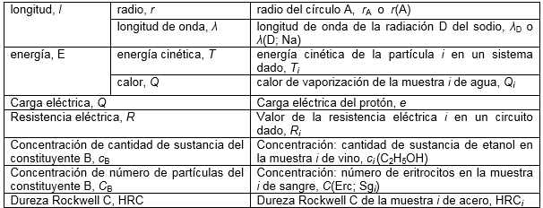
Amplitud del intervalo
La amplitud del intervalo [a; b] es la diferencia b – a y se representa como r[a; b]
Magnitud.
propiedad de un fenómeno, cuerpo o sustancia, que puede expresarse cuantitativamente mediante un número y una referencia .
Figura 27.- Tabla de Magnitudes

Slide 36
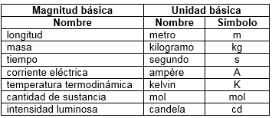
Sistema de Unidades
Basado en el Sistema Internacional de Magnitudes, con nombres y símbolos de las unidades, y con una serie de prefijos con sus nombres y símbolos, así como reglas para su utilización, adoptado por la Conferencia General de Pesas y Medidas (CGPM)
Figura 28.- Algunas Unidades del Sistema de Unidades

Slide 37
Ingeniería de Calidad y Metrología
1.7.- Incertidumbres y Su Clasificación
¿Qué es?
Incertidumbre siempre aparece asociado a la medidas de Magnitudes.
Control de Calidad
Implica Realizar Mediciones
Investigación
Diseño Industrial
Sistema de Medición
Diagrama 6.- Incertidumbre

Slide 38
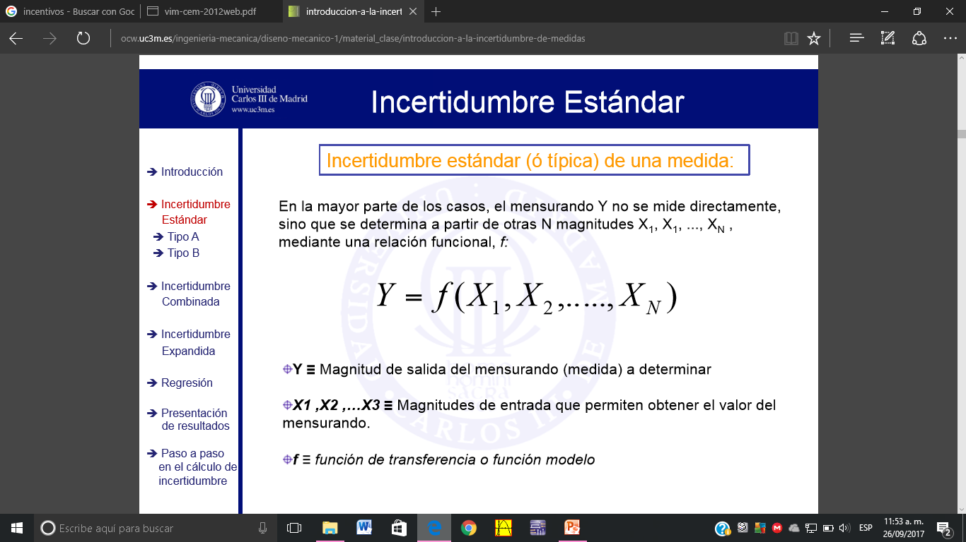
Incertidumbre Estándar
En la mayor parte de los casos, el mensurando Y no se mide directamente, sino que se determina a partir de otras N magnitudes X1, X1, ..., XN , mediante una relación funcional.
Figura 29.- Formula de Incertidumbre Estándar

Slide 39
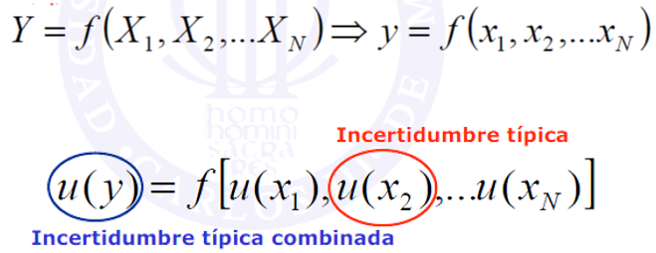
Incertidumbre Estándar Combinada
La desviación típica asociada al resultado de medida y, denominada incertidumbre típica combinada y representada por uc(y), se determina a partir de la desviación típica asociada a cada estimación de entrada xi, denominada incertidumbre típica y representada por u(xi).
Figura 30.- Formula de Incertidumbre Estándar Combinada.

Slide 40
Incertidumbre de Tipo A
Cuando una medida se repite en las mismas condiciones, puede observarse una dispersión o fluctuación, siempre que el procedimiento de medida disponga de la resolución suficiente.
ANOVA
Análisis de Varianza
Mínimos Cuadrados
A partir de Datos Experimentales
Diagrama 7.- Incertidumbre Tipo A
Método General
Para una serie de medidas, efectuadas en condiciones de repetitividad, compuesta

Slide 41
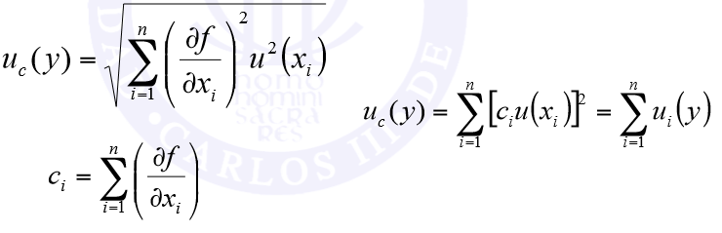
Incertidumbre Combinada
Datos correlacionados
Datos No correlacionados
Datos no correlacionados
La incertidumbre del caso a estudiar se puede expresar como una combinación de las incertidumbres individuales de cada variable
Figura 31.- Formula de datos No Correlacionados

Slide 42
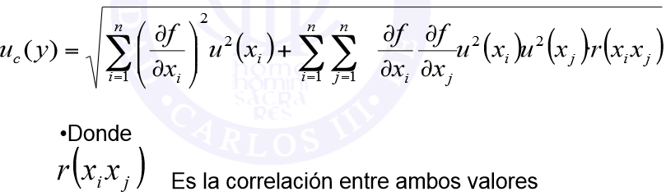
DATOS CORRELACIONADOS
Cuando los valores de medida guardan relación entre ellos el calculo se hace más complicado
Figura 31.- Formula de datos Correlacionados

Slide 43
Bibliografía
Gestiopolis. (18 de Enero de 2002). Recuperado el 22 de Septiembre de 2017, de https://www.gestiopolis.com/normas-de-calidad/
Anónimo. (22 de Febrero de 2010). JUSTIA MEXICO. Recuperado el 20 de Septiembre de 2017, de https://mexico.justia.com/federales/leyes/ley-federal-sobre-metrologia-y-normalizacion/titulo-tercero/capitulo-ii/seccion-i/
Anónimo. (2017). Auditoria de las Empresas. Recuperado el 24 de Septiembre de 2017, de https://www.gestiopolis.com/auditoria-de-calidad-en-las-empresas/
Anónimo. (2 de Marzo de 2017). Definiciones. Recuperado el 24 de Septiembre de 2017, de https://retos-operaciones-logistica.eae.es/definicion-especificaciones-y-estructura-de-un-manual-de-calidad/
Cabrera, L. (5 de Octubre de 2016). Asociación española para la calidad. Recuperado el 24 de Septiembre de 2017, de https://www.aec.es/c/document_library/get_file?uuid=783d8fbd-12df-43f3-b12c-b1c5ca5ce5d7&groupId=10128
Colombia, U. C. (2014). Sistema de Gestión de Calidad. Recuperado el 23 de Septiembre de 2017, de http://www.ucc.edu.co/sistema-gestion-integral/Paginas/sistema-gestion-calidad.aspx
Economía, S. d. (16 de Noviembre de 2011). CENAM. Recuperado el 25 de Septiembre de 2017, de http://www.cenam.mx/paginas/vim.aspx
León, M. A. (23 de Octubre de 2015). Principios de Gestión . Recuperado el 24 de Septiembre de 2017, de http://abc-calidad.blogspot.mx/2011/05/manual-de-calidad.html
López, L. D. (2011). ANEAS. Recuperado el 20 de Septiembre de 2017, de http://aneas.com.mx/ley-federal-sobre-metrologia-y-normalizacion-fundamento-para-el-comercio/
Mercado, L. (17 de Mayo de 2001). Ingeniería de Calidad . Recuperado el 20 de Septiembre de 2017, de http://www.icm-calidad.com/
Metrología, C. E. (2008). VIM. Recuperado el 25 de Septiembre de 2017, de http://www.cem.es/sites/default/files/vim-cem-2012web.pdf
Ramos, A. (15 de Marzo de 2015). Principales Normas. Recuperado el 22 de Septiembre de 2017, de https://caridadenlaverdad.wordpress.com/2015/03/30/principales-normas-de-calidad-iso-qs-vda-nom/
Salinas, C. (3 de Abril de 2009). Ley Federal de Metrología y Normalización. Recuperado el 20 de Septiembre de 2017, de https://www.gob.mx/cms/uploads/attachment/file/107522/LEYFEDERALSOBREMETROLOGIAYNORMALIZACION.pdf
Torres, L. (18 de Junio de 2016). Sistemas y Calidad. Recuperado el 23 de Septiembre de 2017, de http://www.sistemasycalidadtotal.com/calidad-total/los-7-principios-de-gestion-de-la-calidad/
Valdez, B. (2017). Historia de Calidad. Recuperado el 24 de Septiembre de 2017, de http://www.tecnologiaycalidad.galeon.com/calidad/6.htm

Slide 44
Gracias Por
Su Atención

